Slide 1
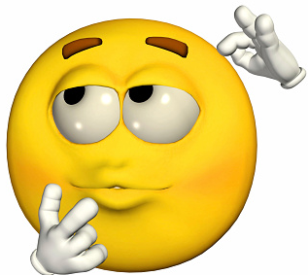
POZDRAVLJENI, UČENCI!
Pri tej uri matematike bomo ponovili, kaj je že to:
SIMETRIJA
SIMETRALA

Slide 2
SIMETRIJA
Katja Vodopivec, OŠ Brinje Grosuplje

Slide 3
Za začetek si pripravi:
peresnico,
geotrikotnik,
zvezek za geometrijo,
učbenik
in DZ 2. del.

Slide 4
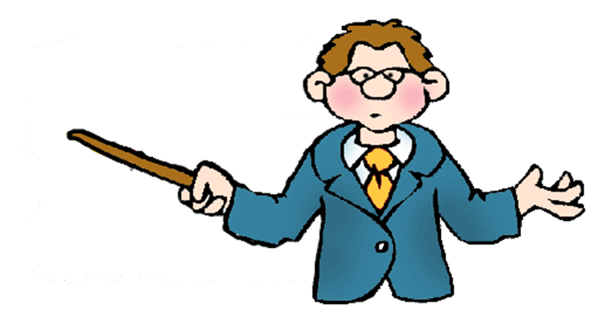
Beseda simetrija izhaja iz
grške besede in pomeni
skladnost, tudi pravilno
razmerje.

Slide 5
Predmet ali lik je simetričen, kadar mu lahko narišemo črto oz. simetralo, ki ga razdeli na dva enaka dela, ki se popolnoma prekrivata.
Simetrala je premica, ki nek lik (ali predmet) razdeli na dva enaka dela.

Slide 6
Lik ima lahko več simetral:
1
2
3
4

Slide 7
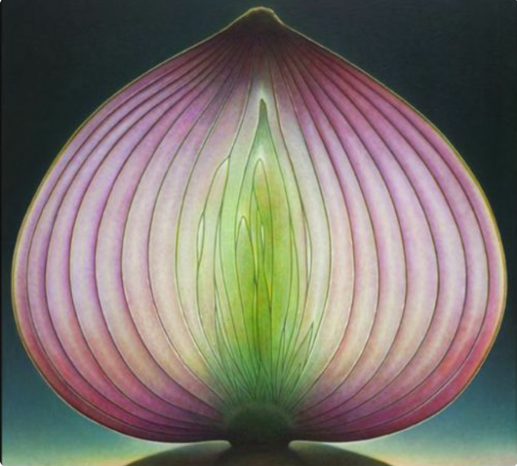
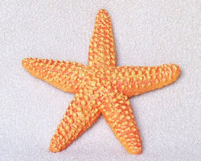
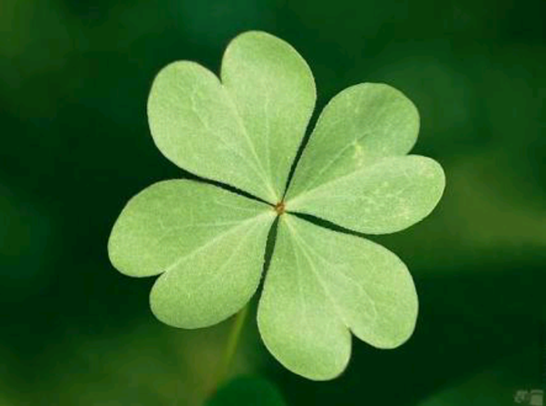
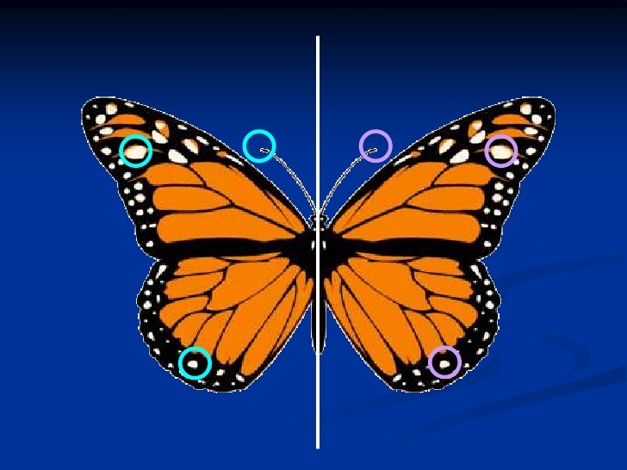
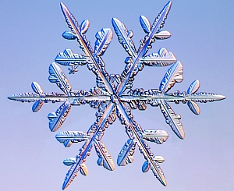
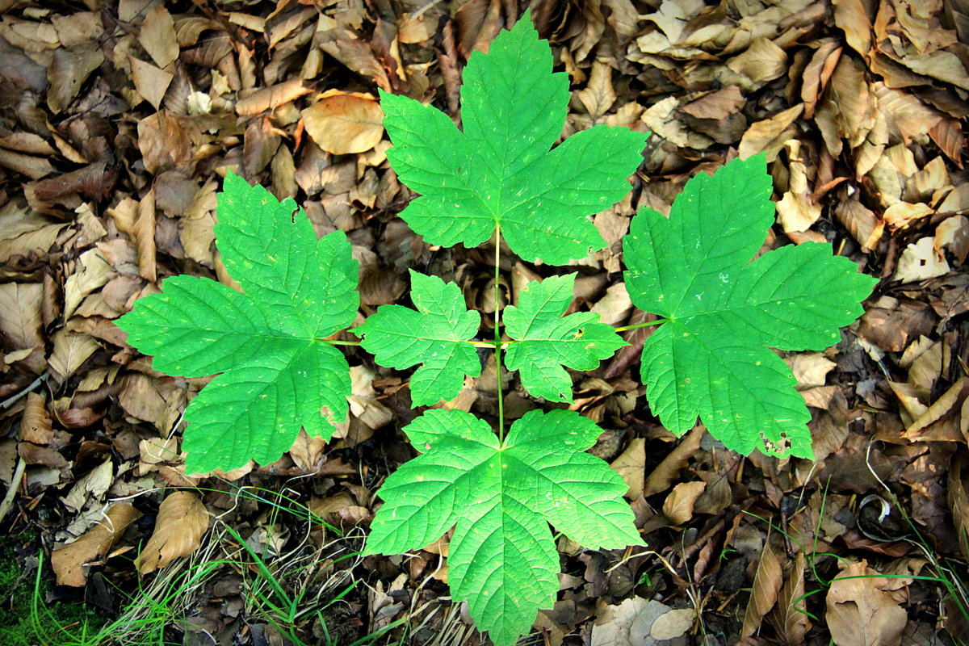
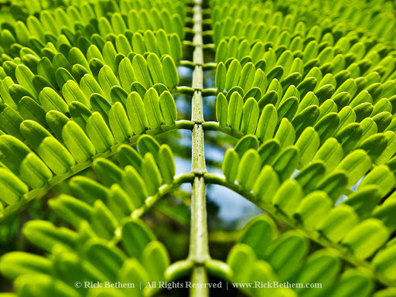
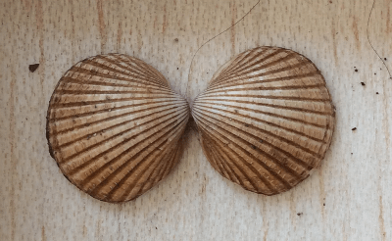
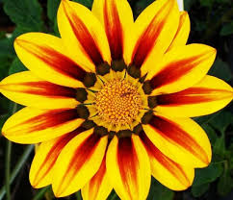
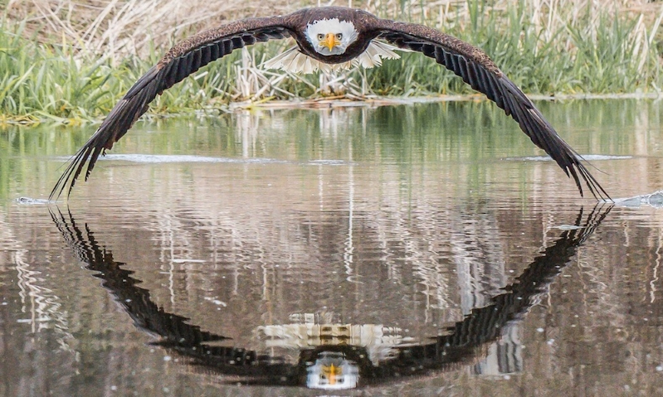
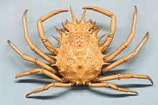
Poglejmo si nekaj primerov simetrije: v naravi

Slide 8
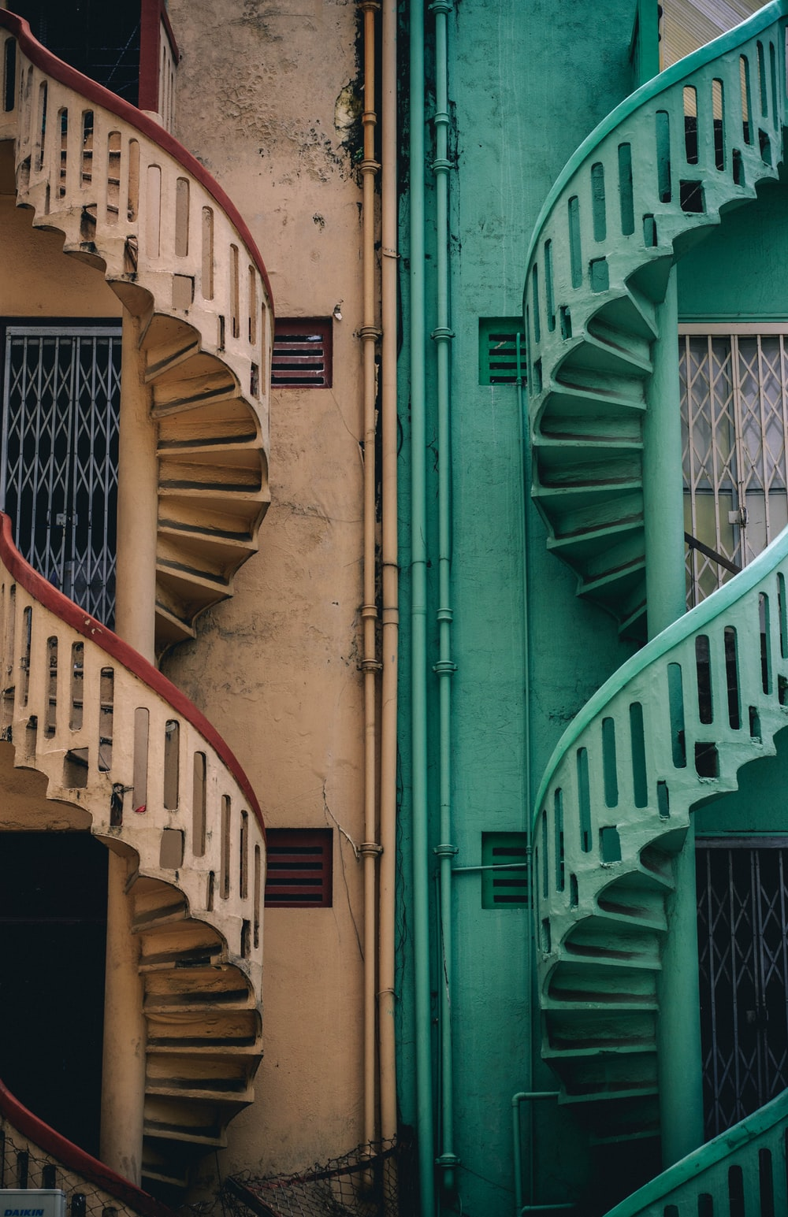
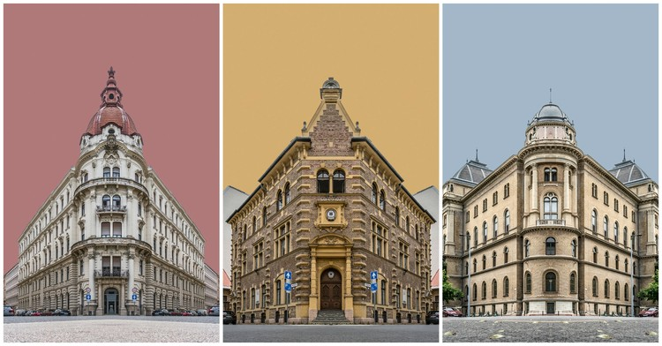
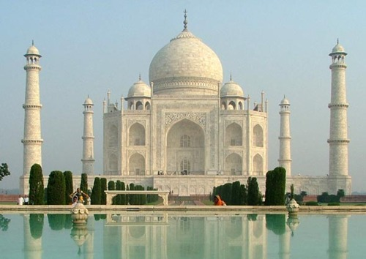
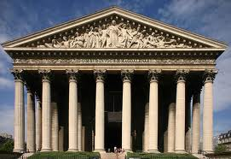
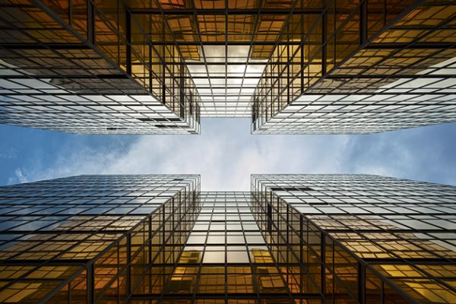
v arhitekturi

Slide 9
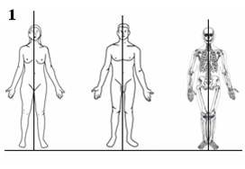
na človeškem telesu

Slide 10
Vzemi zvezek za geometrijo in napiši naslov SIMETRIJA. Reši naloge: 3, 4 (stran 92) 5, 6 (stran 93)
Nato vzemi učbenik in ga odpri na strani 92. Oglej si fotografije pri 1. in 2. nalogi.
Reši še naloge v DZ na straneh 54 in 55.

